Slide 1
Изменения в сфере ветеринарного и природоохранного законодательства
МЕЖДУНАРОДНЫЙ ФОРУМ ПТИЦЕВОДОВ INTERNATIONAL POULTRY FORUM
ТРАНСФОРМАЦИЯ РОССИЙСКОГО ПТИЦЕВОДСТВА
Санкт-Петербург, 17 ноября 2022 г.
Национальная Мясная Ассоциация

Slide 2
План презентации
Изменения в сфере ветеринарии
Изменения в сфере охраны окружающей среды
Уточнение категории объекта НВОС
Парниковые газы
Расширенная ответственность производителей товаров в упаковке
Совершенствование регулирования обращения с навозом и пометом
III. Ответы на вопросы

Slide 3
Изменения в законодательстве
в сфере ветеринарии

Slide 4
Изменения в ФЗ «О ветеринарии»
13.12.2021 приняты изменения №463-ФЗ в части борьбы с антимикробной резистентностью. Вступает в силу с 1 марта 2023 года.
- Устанавливаются Требования к производству (изготовлению) кормов с добавлением лекарственных препаратов для ветеринарного применения – допускается производство кормов без фарм лицензии при наличии рецепта или требования животноводческой организации.
06.12.2021 приняты изменения №397-ФЗ в части обследования объекта-экспортера в третьи страны (объекта, связанного с выращиванием и содержанием животных, производством, хранением подконтрольных товаров, вывозимых в государства-импортеры, их переработкой). Вступает в силу с 1 марта 2023 года. Только новые объекты и при условии наличия требований страны-импортера, отличных от требований ЕАЭС
15.06.2022 приняты изменения в части учета и маркирования животных. Вступает в силу с 1 сентября 2023 года. Допускается маркирование группы животных. Животные, маркированные до дня вступления в силу Федерального закона, повторному маркированию не подлежат. Учет животных, подлежащих маркированию, осуществляется в сроки, установленные Правительством Российской Федерации, но не ранее 1 марта 2024 года.
15.06.2022 приняты изменения в статью 19 о порядке изъятия животных при ликвидации очагов особо опасных болезней животных. Вступает в силу с 1 марта 2023 года.
- Изъятие животных в соответствии с ветправилами (АЧС, грипп птиц, ящур).
- При возникновении очага в случае выявления нарушений законодательства о ветеринарии, установленных Россельхознадзором, высшим исполнительным органом субъекта Российской Федерации размер возмещения стоимости животных и (или) продукции животного происхождения собственнику может быть уменьшен или в возмещении стоимости животных и (или) продукции животного происхождения может быть отказано.
- Перечень случаев, при которых размер возмещения ущерба может быть уменьшен, порядок уменьшения такого размера и перечень случаев, при которых в возмещении ущерба может быть отказано, устанавливаются Правительством Российской Федерации.
В работе изменения в части уточнения термина «биологические отходы» и о запрете возведения новых скотомогильников

Slide 5
Результаты работы РГ Животноводство и Растениеводство (ветеринария)
Приняты ветеринарные правила по болезням: BSE, Ящур, Лейкоз, Грипп птиц, туберкулез (изменения), сибирская язва, вирусный артериит лошадей, случная болезнь лошадей (трипаносомоз), листериоз, парагрипп-3, ринопневмония лошадей, грипп лошадей, инфекционная анемия лошадей (ИНАН), африканская чума лошадей, бешенство (изменения), оспы овец и коз, заразный узелковый дерматит крупного рогатого скота, скрепи овец и коз, высокопатогенный грипп птиц.
Приняты приказы
Внесены изменения в правила по борьбе с АЧС в части уточнения радиуса эпизоотического очага
Правила убоя и ветеринарно-санитарной экспертизы мяса и продуктов убоя
Приказ о внесении изменений в правила оформления ЭВС (Приказ №589)
Приказ Министерства сельского хозяйства Российской Федерации от 18.11.2021 № 771 "Об утверждении Перечня лекарственных препаратов, предназначенных для лечения инфекционных и паразитарных болезней животных, вызываемых патогенными микроорганизмами и условно-патогенными микроорганизмами, в отношении которых вводится ограничение на применение в лечебных целях, в том числе для лечения сельскохозяйственных животных»
Приказ МСХ от 06.10.2021 № 692 «Об установлении случаев, в которых не устанавливается запрет на применение лекарственных препаратов, предназначенных для лечения инфекционных и паразитарных болезней животных, вызываемых патогенными микроорганизмами и условно-патогенными микроорганизмами, без клинического подтверждения диагноза, а также запрет на продолжение применения таких препаратов при отсутствии эффективности лечения»
Правила, устанавливающие требования по изготовлению и отпуску лекарственных препаратов для ветеринарного применения
Приказ об отмене Правил, регулирующих правоотношения в сфере государственной регистрации лекарственных средств для животных и кормовых добавок

Slide 6
Изменения в законодательстве и подзаконных актах
в сфере охраны окружающей среды

Slide 7
Уточнение категории объекта НВОС (перевод объектов во 2 категорию)
7 мая 2022 года утверждены Правила создания и ведения государственного реестра объектов, оказывающих негативное воздействие на окружающую среду*. Вступили в силу с 1 сентября 2022 г.
Можно подавать заявление об уточнении категории объекта в связи с изменениями Критериев отнесения объекта к объектам НВОС, установленных Постановлением Правительства РФ от 31.12.2020 N 2398 "Об утверждении критериев отнесения объектов, оказывающих негативное воздействие на окружающую среду, к объектам I, II, III и IV категорий».
Необходимо уточнить категорию для объектов, отнесенных ко 2 категории:
- по разведению сельскохозяйственной птицы (с проектной мощностью менее 2 млн. птицемест)
- по производству мяса и мясопродуктов, осуществляющих сбросы загрязняющих веществ в составе сточных вод в централизованные системы водоотведения или в водные объекты с использованием локальных очистных сооружений.
С 14 октября появилась возможность подачи заявки в личном кабинете природопользователя!!!
* Постановление Правительства РФ от 7 мая 2022 года N 830 «Об утверждении Правил создания и ведения государственного реестра объектов, оказывающих негативное воздействие на окружающую среду»

Slide 8
Парниковые газы
14 марта 2022 утверждены Критерии* отнесения ЮЛ к регулируемым организациям. Животноводство и растениеводство полностью исключены.
20 апреля 2022 утверждены Правила** предоставления отчетности о выбросах. Навоз и помет полностью исключены из раздела по переработке отходов (компостирование и сбраживание).
Правительство РФ отказалось от отнесения сельского хозяйства (животноводства) к отраслям, регулируемым Федеральным законом «Об ограничении выбросов парниковых газов»
Этому важному решению предшествовала огромная активная работа ассоциаций и Минсельхоза на протяжении более года. Это решение освободило животноводов от явно избыточной работы по предоставлению дублирующей отчетности. В условиях жестких санкций любые меры, направленные на снижение издержек бизнеса, будут способствовать устойчивости предприятий и экономики страны.
Подписанное постановление действует до 1 января 2025 г. Нельзя исключать, что в дальнейшем будут предприниматься шаги по включению сельского хозяйства в регулируемые отрасли.
* Постановление Правительства РФ от 14 марта 2022 г. № 355 «О критериях отнесения юридических лиц и индивидуальных предпринимателей к регулируемым организациям
** Постановление Правительства РФ от 20 апреля 2022 года N 707 «Об утверждении Правил представления и проверки отчетов о выбросах парниковых газов, формы отчета о выбросах парниковых газов, Правил создания и ведения реестра выбросов парниковых газов и о внесении изменений в некоторые акты Правительства Российской Федерации»

Slide 9
Совершенствование механизма расширенной ответственности производителей товаров в упаковке
28.12.2020 Утверждена Концепция Совершенствования РОП. 31.03.2021 Утверждена Дорожная Карта. 9.06.2021 поступил на рассмотрение проект ФЗ о реализации Концепции.
В рамках плана по антисанкционным мерам Правительства РФ принято решение о переносе реформы РОП на 1 марта 2024 г.
Концепция закона изменилась – ответственность за утилизацию упаковки переносится с производителей товаров в упаковке на производителей упаковки. Вопрос в том – кто является производителем упаковки.
7.10.2022 опубликован новый законопроект.
Нормативы утилизации, установленные на 2021 г. продлены на 2022 г. и планируются к продлению на 2023 г.

Slide 10
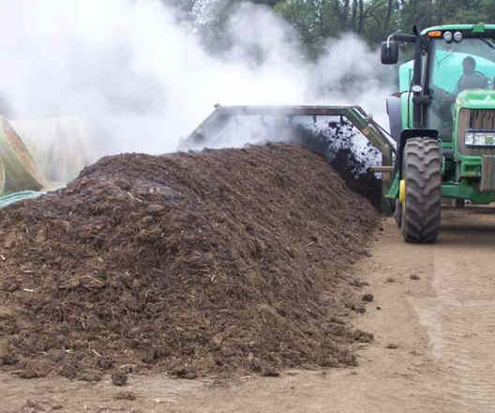
Совершенствование регулирования обращения с навозом и пометом

Slide 11
НОРМАТИВНО-ПРАВОВОЕ РЕГУЛИРОВАНИЕ
2015 год
Введена система лицензирования
Федеральный закон от 04.05.2011 № 99-ФЗ (ред. от 02.07.2021 г.) «О лицензировании отдельных видов деятельности»; Федеральный закон от 29.12.2014 № 458-ФЗ (ред. от 03.04.2018) «О внесении изменений в Федеральный закон «Об отходах производства и потребления», отдельные законодательные акты Российской Федерации и признании утратившими силу отдельных законодательных актов (положений законодательных актов) Российской Федерации»; Постановление Правительства РФ от 26.12.2020N9 2290 «О лицензировании деятельности по сбору, транспортированию, обработке, утилизации, обезвреживанию, размещению отходов I-IV классов опасности»
2016, 2020 годы
Даны официальные разъяснения Минсельхоза России от 11 августа 2016 г. N ВА-14-27/8782, Минприроды России письмом от 5 мая 2016 г. N 04-12-27/9376, а также опубликована позиция Минприроды России от 19.06.2020 г.: в случае отнесения навоза, помета и других органических веществ и материалов, образуемых в животноводстве, к продукции и (или) их использования в качестве промежуточных (побочных) продуктов для собственных нужд требования природоохранного законодательства распространяться не будут, включая требования к получению лицензий на деятельность по сбору, транспортированию, обработке, утилизации, обезвреживанию, размещению отходов I - IV классов опасности, оформлению паспортов, разработке проектов нормативов образования и лимитов на их размещение, расчету и внесению платы за негативное воздействие на окружающую среду при размещении отходов производства и потребления на такие навоз, помет, органические вещества и материалы.
2017 год
Вынесено Определение Верховного Суда РФ от 31.07.2017 № 309-АД17-9334: сельскохозяйственные товаропроизводители не являются специализированными организациями, для которых деятельность по сбору, транспортированию, утилизации, обезвреживанию и размещению навоза является основной деятельностью, осуществляемой с целью получения прибыли и, следовательно, на них не должны распространяться требования о необходимости иметь лицензию на данные виды деятельности.

Slide 12
ОТХОДЫ. ПОНЯТИЕ И ОПРЕДЕЛЕНИЕ
Отходы производства и потребления
Вещества или предметы, которые образованы в процессе производства, выполнения работ, оказания услуг или в процессе потребления, которые удаляются, предназначены для удаления или подлежат удалению в соответствии с Законом № 89-ФЗ*
Весь навоз и помет не удаляется, не предназначен для удаления и не подлежит удалению,
а перерабатывается в удобрения и вносится в поля.
По данным отчетности ф. 2-ТП и Росприроднадзора:
74%
24%
2%
навоза/помета перерабатывается непосредственно на объектах животноводства
передается на переработку в удобрения в другие организации
остается на балансе для дальнейшей переработки
*В соответствии со статьей 1 Федерального закона от 24 июня 1998 г.
№ 89-ФЗ «Об отходах производства и потребления»

Slide 13
ПРОБЛЕМАТИКА ПРИМЕНЕНИЯ
федерального классификационного каталога отходов
Федеральный закон от 24.06.1998 № 89-ФЗ «Об отходах производства
и потребления»
Отходы животноводства (включая деятельность по содержанию животных) содержит такие группы отходов:
«Навоз крупного рогатого скота» код 1 12 110 00 00 0
«Навоз конский» код 1 12 210 00 00 0
«Навоз верблюжий» код 1 12 310 00 00 0
«Навоз мелкого рогатого скота» код 1 12 410 00 00 0
«Навоз свиней» код 1 12 510 00 00 0
«Помет птичий» код 1 12 710 00 00 0
«Навоз пушных зверей» код 1 12 911 00 00 0
Приказ Федеральной службы по надзору в сфере природопользования (Росприроднадзор) от 22.05.2017 № 242
«Об утверждении федерального классификационного каталога отходов» (ред. от 02.11.2018 № 451)
В соответствии с пунктом 30 статьи 12 Федерального закона от 04.05.2011 № 99-ФЗ «О лицензировании отдельных видов деятельности» на осуществление деятельности по обращению с отходами необходимо получение лицензии
По мнению Росприроднадзора, перечень образующихся в РФ отходов содержится в ФККО. Навоз/помет включены в ФККО. Обращение с навозом и пометом подлежит лицензированию
ФККО не является перечнем объектов, определяющим отходы. Право отнесения вещества или предмета к отходу принадлежит собственнику. В случае если собственник отнес вещество или предмет к отходу, то ФККО является справочником определения класса такого отхода

Slide 14
Практика в России
Позиция Минприроды, Минсельхоза
Навоз,
помет
Продукт
Внесение удобрения
Отход
Паспорт отхода
Технолог. регламент на переработку
Регистрация объекта размещения
Технические условия на продукт
Переработка
Оценка соответствия продукта ТУ
ГЭЭ технологии утилизации
Лицензия на размещение
Лицензия на утилизацию
Размещение (Захоронение)
Возможность произвести продукт
Агрохимикат
Токсиколого-гигиеническая, санитарно-эпидемиологическая экспертизы, экспертиза оценки воздействия на окружающую среду, экспертиза эффективности
Гос. экологическая экспертиза
Регистрация в Минсельхозе
Ветеринария
Обеззараживание
Сан-эпид благополуч.
Обеззараживание
ГЭЭ на док-цию объектов капстроя
Мнение Росприроднадзора

Slide 15
Статистика по судебной практике

Slide 16
Судебная практика. Птичий помет
Фактически осуществляется естественное биологическое обеззараживание помета с подстилкой на участке временного накопления путем выдерживания в пометохранилище. Процессы, происходящие в ходе выдерживания такого отхода не подлежат лицензированию.
(Определение Верховного Суда РФ от 18.09.2019)
То обстоятельство, что общество использует куриный помет в виде органического удобрения в соответствии с полученным сертификатом, не опровергает факт образования в процессе деятельности общества спорного отхода.
(Определение Верховного Суда РФ от 27.05.2020)
Вопреки доводам общества, помет куриный свежий, помет куриный перепревший, являясь, в том числе, сырьем для органического удобрения, не перестают быть отходами, поскольку входят в Федеральный классификационный каталог отходов и являются отходами III и IV класса опасности.
(Определение Верховного Суда РФ от 01.03.2021)

Slide 17
Судебная практика. Свиной навоз
При использовании навоза для собственных нужд деятельность общества не подлежит лицензированию. Оснований для применения к такой деятельности законодательства в области обращения с отходами, в частности, требования о наличии лицензии на деятельность по сбору, транспортированию, обработке, утилизации, обезвреживанию, размещению отходов, не имеется.
(Определение Верховного Суда РФ от 31.07.2017)
Не подтверждено, что отходы "Навоз свиней свежий" используются для производства новой продукции для собственных нужд - органического удобрения, пригодного для использования растениеводстве. Сведения об агрохимикате "Удобрение органическое на основе бесподстилочного навоза свиного, жижи навозной", отсутствуют в Государственном каталоге пестицидов и агрохимикатов. Техническая документация на производство указанного удобрения - нового вещества, поступающего в природную среду, не имеет положительного заключения государственной экологической экспертизы.
(Определение Верховного Суда РФ от 23.11.2021)

Slide 18
ООО Гвардия, Ставропольский край
Общество передает навоз на переработку другому ЮЛ. На навоз оформлены ТУ и ТР. Ведется отдельный учет продукции. Реализация оформляется в договорах. Нигде в документации и отчетности навоз не значится в качестве отхода.
Справка
ООО «Гвардия» ведет деятельность с 2007 года, ежегодно выращивает 420 000 голов свиней, ежедневно производит более 200 тонн мяса и является производителем до 70% всей мясной продукции Ставропольского края.
Предприятие регулярно и в полном объеме оплачивает налоги и сборы во все уровни бюджетов государства в сумме более 450 млн. рублей в год, является градообразующим предприятием и предоставляет населению более 700 рабочих мест.
С 2019 г. работает завод по глубокой переработке навоза в органические удобрения. Инвестиции составили 300 млн руб.
Росприроднадзор считает навоз отходом.
С 2018 года в судебных органах различных инстанций состоялось более 90 судебных процессов, большинство дел Общество выиграло. 04.10.2021 г. РПН направил иск в Арбитраж о взыскании суммы платы за НВОС за размещение навоза свиного в качестве отхода в прудах-накопителях (лагунах) за период с 2016-2018 годы, в размере более 7,5 млрд. рублей. А потом увеличил требование до 9,5 млрд руб.
22.12.2021 суд вынес решение – отказать РПН в полном объеме (Дело А63-15735/2021).

Slide 19
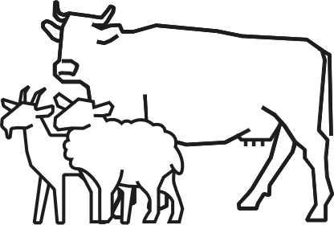
СХЕМА ТЕХНОЛОГИЧЕСКОГО ЦИКЛА НАВОЗА/ПОМЕТА ПРИ ИХ ОБРАЗОВАНИИ В ЖИВОТНОВОДСТВЕ И ИСПОЛЬЗОВАНИИ В РАСТЕНИЕВОДСТВЕ
Свиноводство
Корпус
навоз
Лагуна
органический продукт
Поле
Урожай
Крупный/мелкий рогатый скот
Загон
навоз
Площадка компостирования
органический продукт
Поле
Урожай
Птицеводство
Корпус
навоз
Пометохранилище
органический продукт
Поле
Урожай

Slide 20
Практика сельхозпроизводства
Образование навоза и помета
Выдерживание в лагунах и площадках компостирования
Внесение
в поля
Производство кормов
Содержание животных

Slide 21
Экспертная оценка объема
300 млн т/год - все категории хозяйств
180 млн т/год - СХО и КФХ
24 млн т/год - птицеводство
Для оценки использовались:
- Данные Росстат по поголовью скота и птицы в 2020 г.
Данные по выходу навоза (помета) на 1 голову Методических
рекомендаций по технологическому проектированию систем удаления и подготовки к использованию навоза и помета РД-АПК 1.10.15.02-17

Slide 22
Мировая практика
Ключевые принципы регулирования навоза и помета в Европейской союзе
навоз и помет исключены из Директивы ЕС по отходам
навоз и помет регулируются отдельно как «побочные продукты животноводства» (animal by-products)
навоз (свежий) может вноситься в почву без предварительной обработки
Ключевые принципы регулирования навоза и помета в Великобритании
навоз и помет исключены из регулирования отходов
навоз и помет регулируются отдельно как «побочные продукты животноводства (animal by-products)
навоз (свежий) может вноситься в почву без предварительной обработки
установлены достаточные требования к безопасности, которые не приводят к существенным расходам: минимальные расстояния от водных источников (хранение/внесения); ограничения на периоды внесения и места внесения (зима, заснеженная или замороженная почва); нормативы внесения навоза (по массе) в зависимости от выращиваемых культур.
Ключевые принципы регулирования навоза и помета в США
навоз и помет регулируются отдельно
навоз и помет могут вноситься в почву без обработки в следующих случаях:
если вносится в поля, где выращивается культура не предназначенная для потребления в пищу человеком
если вносится в почву не менее чем за 120 дней до сбора урожая, если съедобная часть растения касается почвы
вносится в почву не менее, чем за 90 дней до сбора урожая – если съедобная часть растения не касается почвы

Slide 23
Концепция ФЗ О побочных продуктах животноводства (ППЖ)
Исключаются из регулирования отходов ППЖ (сырье для производства удобрений) и устанавливаются исчерпывающие обязательные требования
Продукты, которые не используются как ППЖ, остаются отходами
Закон об охране окружающей среды сохраняет свое действие на ППЖ, в том числе в части выбросов и сбросов и иных требований (экспертиза строительной документации, отнесение к категории НВОС, нормирование (КЭР или декларация), отчетность, плата за НВОС и т.п.)
Достигается множество важных целей:
Предотвращается вред окружающей среды от отходов животноводства
Исключается потребность в полигонах для захоронения отходов
Развивается рынок обращения органических удобрений
Повышается биологизация почв за счет внесения гумуса в почву

Slide 24
Концептуальные различия
ФЗ О ВМР
ФЗ О побочных продуктах животноводства
Объект
Отход
Сырье
Объект
Сырье
Отход

Slide 25
Закон
1 марта 2022 г. Сенаторами Российской Федерации Митиным С.Г., Майоровым А.П., Артамоновым А.Д., Афанасовым М.А., Новожиловым В.Ф. и Депутатами ГД Гордеевым А.В., Кашиным В.И. внесен в Государственную Думу законопроект «О побочных продуктах животноводства и внесении изменений в отдельные законодательные акты РФ» (ППЖ) (№79874-8)*
28 июня 2022 г. законопроект принят во втором и третьем чтении
14 июля 2022 г. закон подписан Президентом Российской Федерации и опубликован**
Одновременно с законопроектом о ППЖ депутаты из Комитета по экологии внесли законопроект о вторичных материальных ресурсах.
На протяжении всего времени подготовки законопроектов Правительство РФ настаивало на погружении законопроекта о ППЖ в законопроект о ВМР.
Удалось сделать невозможное и убедить в самостоятельном предмете регулирования, сохранив отдельным законопроект о ППЖ!
* https://sozd.duma.gov.ru/bill/79874-8
** http://publication.pravo.gov.ru/Document/View/0001202207140005

Slide 26
Основные положения закона о побочных продуктах животноводства
Побочные продукты животноводства – это вещества, образуемые при содержании сельскохозяйственных животных, включая навоз, помет, подстилку, стоки, и используемые в сельскохозяйственном производстве
Побочные продукты животноводства не являются отходами!!!
Специализированные площадки (лагуны, навозохранилища) не являются объектами размещения отходов и не подлежат включению в Государственный реестр объектов размещения отходов!!!
Закон устанавливает требования к обращению побочных продуктов животноводства (хранение, обработка, переработка, транспортировка, реализация и использование).
Контроль (надзор) соблюдения требований осуществляет Россельхознадзор
В случаях, установленных Правительством РФ, нарушение требований при обращении побочных продуктов животноводства, выявленных Россельхознадзором, будет означать что побочный продукт животноводства является отходом.
Вводится механизм уведомления о работе с побочным продуктом животноводства. Уведомление направляется в Россельхознадзор. Если уведомление не направляется, то деятельность подлежит контролю Росприроднадзором в рамках законодательства об отходах.
Административная ответственность будет введена дополнительно в КоАП
Закон вступает в силу 1 марта 2023 г.

Slide 27
Подзаконные акты
Постановление Правительства Российской Федерации от 02.09.2022 № 1542 "О внесении изменения в Положение о Министерстве сельского хозяйства Российской Федерации" http://publication.pravo.gov.ru/Document/View/0001202209020018
Постановление Правительства Российской Федерации от 29.10.2022 № 1925 "О внесении изменений в Положение о федеральном государственном земельном контроле (надзоре) и Положение о федеральном государственном ветеринарном контроле (надзоре)" http://publication.pravo.gov.ru/Document/View/0001202210310030
Приказ Министерства сельского хозяйства Российской Федерации от 07.10.2022 № 671 "Об утверждении порядка, сроков и формы направления уведомления об отнесении веществ, образуемых при содержании сельскохозяйственных животных, к побочным продуктам животноводства" (Зарегистрирован 28.10.2022 № 70738) http://publication.pravo.gov.ru/Document/View/0001202210280016
Постановление Правительства Российской Федерации от 31.10.2022 № 1940 "Об утверждении требований к обращению побочных продуктов животноводства" http://publication.pravo.gov.ru/Document/View/0001202211030028
Распоряжение Правительства Российской Федерации от 31.10.2022 № 3256-р «Перечень нарушений требований к обращению побочных продуктов животноводства, в результате которых побочные продукты животноводства признаются отходами» http://publication.pravo.gov.ru/Document/View/0001202211030015

Slide 28
Порядок, сроки и формы направления уведомления об отнесении веществ к ППЖ
Направляется в ТУ Россельхознадзора
в 2023 году направляется до 1 мая 2023 г. на период с 1 марта 2023 г. по 31 декабря 2023 г.
Далее ежегодно на предстоящий календарный год не позднее 31 декабря текущего календарного года
Лично, посредством почтовой связи с уведомлением о вручении или в форме электронного документа на Едином портале
об объемах ППЖ, о дате образования ППЖ, планируемых сроках использования ППЖ в производстве или передаче ППЖ иным лицам и результатах таких использования или передачи
В случае ошибок или изменений возможно направить корректирующее уведомление
Уведомление регистрируется не позднее 3 рабочих дней со дня его поступления
Форма уведомления утверждена
Приказ Министерства сельского хозяйства Российской Федерации от 07.10.2022 № 671 "Об утверждении порядка, сроков и формы направления уведомления об отнесении веществ, образуемых при содержании сельскохозяйственных животных, к побочным продуктам животноводства" (Зарегистрирован 28.10.2022 № 70738)

Slide 29
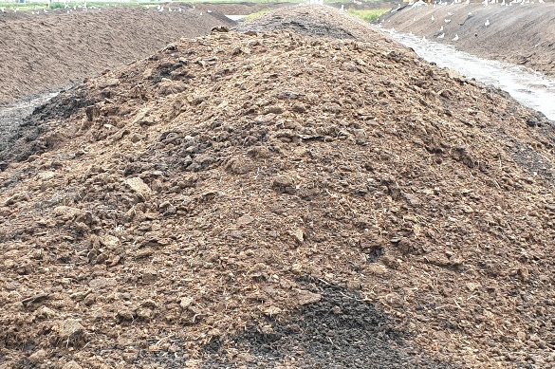
Требования к обращению ППЖ. Хранение.
хранение побочных продуктов животноводства - складирование побочных продуктов животноводства на специализированных площадках
объекты для хранения, обработки, переработки побочных продуктов животноводства (далее - специализированные площадки) - специально оборудованные сооружения и (или) места, предназначенные для хранения и (или) обработки, переработки побочных продуктов животноводства, в том числе навозохранилища, пометохранилища
Хранение отдельно от хозяйственно-бытовых, производственных и смешанных сточных вод
Хранение необработанных, непереработанных ППЖ допускается только на специализированных площадках. Переполнение специализированных площадок не допускается.
Специализированные площадки должны иметь монолитные бетонные или герметично сваренные пленочные покрытия либо иметь в основании глиняную подушку толщиной не менее 20 сантиметров
Допускается временное размещение на период внесения ППЖ в почву не более 5 месяцев с момента фактического размещения обработанных и переработанных ППЖ твердой фракции в буртах на землях сельскохозяйственного назначения, размещенных за пределами границ водоохранных зон водных объектов, зон санитарной охраны источников питьевого и хозяйственно-бытового водоснабжения, на верхнем плодородном слое почвы без его снятия, без соблюдения требований к Специализированным площадкам
При содержании сельскохозяйственных животных на условиях круглогодичного или сезонного пастбищного содержания хранение ППЖ на период пастбищного содержания не осуществляется.
Постановление Правительства Российской Федерации от 31.10.2022 № 1940 "Об утверждении требований к обращению побочных продуктов животноводства"

Slide 30
Требования к обращению ППЖ. Требования к обработке и переработке.
Нормативы содержания в обработанных, переработанных побочных продуктах животноводства токсичных элементов, пестицидов, патогенных и болезнетворных микроорганизмов и паразитов
Обработка, переработка побочных продуктов животноводства - подготовка побочных продуктов животноводства на специализированных площадках к их использованию или реализации
№ п/п | Наименование показателя | Допустимая величина показателя
1. | Массовая концентрация примесей токсичных элементов (валовое содержание), мг/кг сухого вещества, не более: - свинца - кадмия - ртути - мышьяка | 130,0 2,0 2,1 10,0
2. | Массовая концентрация остаточных количеств пестицидов в сухом веществе, в том числе отдельных их видов, мг/кг сухого вещества, не более: - Гамма-изомер гексахлорциклогексана (ГХЦГ) (сумма изомеров); - Дихлордифенилтрихлорэтан (ДДТ) и его метаболиты (суммарные количества) | 0,1 0,1
3. | Наличие патогенных и болезнетворных микроорганизмов, клеток/г, в том числе сальмонелл | Не допускается
4. | Наличие жизнеспособных яиц и личинок гельминтов, экз./кг | Не допускается
5. | Цисты кишечных патогенных простейших, экз./100 г | Не допускается
На объектах содержания сх животных должны быть оборудованы специализированные площадки
Обработка и переработка побочных продуктов животноводства допускаются только на специализированных площадках
Способы обработки и переработки ППЖ:
накопление и выдерживание стоков или осветленных фракций на специализированных площадках;
и (или) компостирование твердых фракций, в том числе в виде глубокой несменяемой подстилки;
и (или) их переработка с применением химических и (или) биологических препаратов или добавок на специализированных площадках.
В обработанных и переработанных ППЖ не допускается наличие патогенных и болезнетворных микроорганизмов и паразитов. Нормативы утверждены.
Соблюдение требований нормативов должно быть подтверждено результатами лабораторных исследований
При содержании сх животных на условиях круглогодичного или сезонного пастбищного содержания обработка и переработка ППЖ не осуществляются
Постановление Правительства Российской Федерации от 31.10.2022 № 1940 "Об утверждении требований к обращению побочных продуктов животноводства"

Slide 31
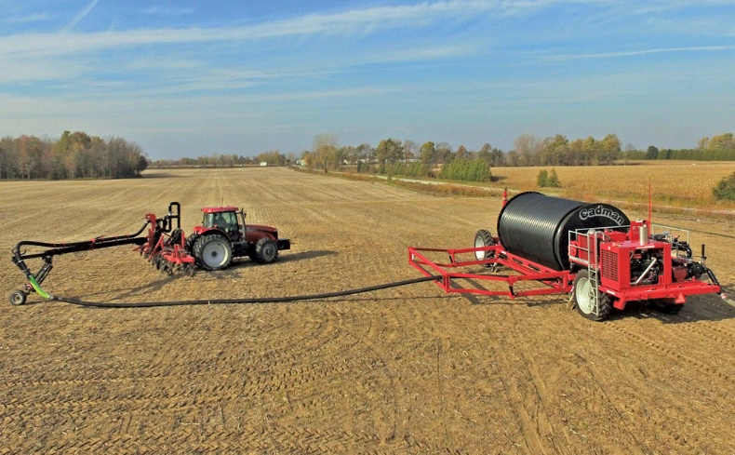
Требования к обращению ППЖ. Требования к транспортировке.
транспортировка побочных продуктов животноводства - перемещение побочных продуктов животноводства в целях их хранения, обработки, переработки, реализации и (или) использования
Транспортировка ППЖ должна осуществляться с использованием транспортных средств и (или) гидромеханического оборудования (шланговых, оросительных систем), применение которых исключает загрязнение среды обитания человека, окружающей среды и компонентов природной среды, в том числе почв, водных объектов, лесов.
На территории объекта содержания сх животных не допускается пересечение дорог и проездов, используемых для перемещения необработанных, непереработанных ППЖ, с дорогами и проездами, используемыми для перемещения (движения) животных, продукции животного происхождения, кормов.
Постановление Правительства Российской Федерации от 31.10.2022 № 1940 "Об утверждении требований к обращению побочных продуктов животноводства"

Slide 32
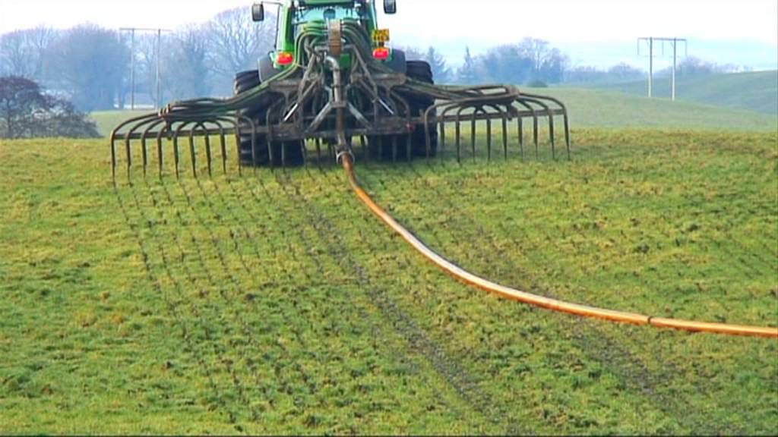
Требования к обращению ППЖ. Использование и реализация.
использование побочных продуктов животноводства - внесение обработанных, переработанных побочных продуктов животноводства в почву для обеспечения воспроизводства плодородия земель сельскохозяйственного назначения.
Использование необработанных, непереработанных ППЖ не допускается.
Использование ППЖ не должно приводить к истощению, деградации, порче, уничтожению земель и почв и к иному негативному воздействию на земли и почвы.
Внесение ППЖ в почву земель сельскохозяйственного назначения должно осуществляться на расстоянии не менее 300 метров от границ жилой застройки.
Объемы и периодичность внесения ППЖ в почву земель сельскохозяйственного назначения должны исключать смыв питательных веществ в подземные и поверхностные водные объекты.
Допускается внесение обработанных и переработанных ППЖ в почву земель сельскохозяйственного назначения при высоте снежного покрова 20 сантиметров и менее при условии исключения смыва питательных веществ в подземные и поверхностные водные объекты.
ППЖ вносятся в почву земель сельскохозяйственного назначения, относящихся к сельскохозяйственным угодьям, посредством равномерного внесения по площади указанных земель.
Использование и реализация ППЖ осуществляются на основании технических условий, утвержденных их изготовителем, определяющих характеристики побочных продуктов животноводства, способы их обработки, переработки и условия использования, методы контроля и требования к безопасности.
Постановление Правительства Российской Федерации от 31.10.2022 № 1940 "Об утверждении требований к обращению побочных продуктов животноводства"

Slide 33
Перечень нарушений требований к обращению ППЖ, в результате которых ППЖ признаются отходами
собственник побочных продуктов животноводства, признанных отходами, обязан исчислить и внести плату за негативное воздействие на окружающую среду
Хранение необработанных, непереработанных ППЖ вне специализированных площадок
Обработка, переработка ППЖ вне специализированных площадок
Использование (внесение) ППЖ, не соответствующих нормативным требованиям
Передача ППЖ, не соответствующих нормативным требованиям, лицам, не осуществляющим деятельность по производству сельскохозяйственной продукции
Хранение, обработка, переработка ППЖ вместе с хозяйственно-бытовыми, производственными и смешанными сточными водами, в том числе сточными водами от населенных пунктов (в случае их поступления на объект содержания сельскохозяйственных животных), и (или) необеспечение предотвращения попадания загрязняющих веществ в водоносный горизонт
Транспортировка ППЖ с применением гидромеханического оборудования (шланговых, оросительных систем), не обеспечивающего предотвращения загрязнения среды обитания человека, окружающей среды и компонентов природной среды, в том числе почв, водных объектов, лесов
Распоряжение Правительства Российской Федерации от 31.10.2022 № 3256-р «Перечень нарушений требований к обращению побочных продуктов животноводства, в результате которых побочные продукты животноводства признаются отходами»

Slide 34
Нормативная база
С 1 марта 2023

Slide 35
Итоги принятия закона о ППЖ
Определен статус помета и навоза (обработанный/необработанный побочный продукт животноводства)
Не исключен из агрохимикатов
Не требуется лицензия на обращение с отходами
Не исключен из экологической экспертизы
Перешли из поднадзорности Росприроднадзора к Россельхознадзору
Не установлена обратная сила
Пометохранилище и лагуны не объекты размещения отходов
Риски несоблюдения Требований к обращению с ППЖ
Не применяется 3-годичный срок годности как к побочным продуктам
Передача только лицам, осуществляющим производство сельхоз продукции
Плата за НВОС в однократном размере (при не соблюдении Требований) ранее в 25-кратном

Slide 36
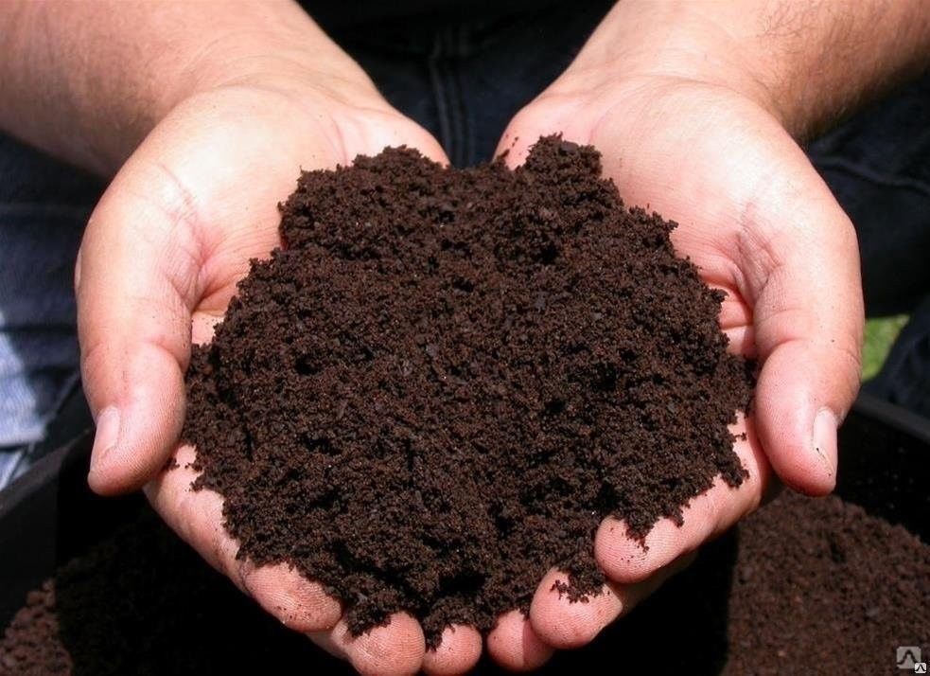
БЛАГОДАРЮ ЗА ВНИМАНИЕ!
Максим Синельников
Национальная Мясная Ассоциация
+ 7 495 9120155
natmeat@yandex.ru
https://non-profit-organization-1431.business.site
Национальная Мясная Ассоциация

